Slide 1



开源项目智能健康助手
——基于OpenDigger和MaxKB的开源项目健康度智能评估系统
负责人：单馨冉

Slide 2

目录
CONTENTS
01
项目信息
02
功能设计
03
技术实现
04
项目意义

Slide 3

OpenHealth
开源项目智能健康助手
01
项目信息
Project Information

Slide 4

基本信息
项目名称：OpenHealth-开源项目智能健康助手
项目定位：一个为开源项目维护者、使用者及企业 提供自动化、量化、可视化健康度评估 与改进建议的Web工具
技术栈：
后端：Python Flask框架
前端：HTML/CSS/JS
数据源：OpenDigger API
知识库：MaxKB
核心目标：将抽象的“项目好坏”转化为具体的数 据和可执行的建议，降低开源项目的评 估与维护门槛

Slide 5
核心创新点
规则驱动的轻量级AI
03
采用可解释、可配置的规则引擎进行风险判断与建议生成，确保结果透明、可控
一体化解决方案
02
集数据获取、分析计算、风险评估、可视化展示、改进建议为一体，为用户提供“分析→诊断→处方”的完整闭环
01
量化评估模型
首创性地定义并量化“开源项目健康度”的五个核心维度，蒋主管感受转化为客观分数

Slide 6
OpenHealth
开源项目智能健康助手
02
功能设计
Function Design

Slide 7

核心功能
核心功能1
核心功能2
核心功能3
健康度评分
雷达图可视化展示
风险评估
颜色标识+描述性文字
改进建议
具体、可操作、针对性强

Slide 8





健康度评分
健康度得分=Σ（维度得分×权重）
贡献者生态
活跃贡献者数、
新贡献者比例
响应效率
社区参与
Issue平均响应时间、
PR合并时间
Issue/PR评论数、
讨论活跃度
活跃度
项目成熟度
最近30天提交次数、
Issue/PR创建频率
项目年龄、
Star数、
版本发布频率

Slide 9


风险评估
给予预定的规则库，自动识别项目存在的高、中、低风险
以颜色标识（红/黄/绿）和描述性文字清晰呈现
示例1
示例2
示例3
❌ 高风险：超过30天无任何提交
⚠ 中风险：Issue平均响应时间 > 7天
✅ 健康：核心贡献者 >= 3人且近期有提交

Slide 10


改进建议
基于规则的简单建议：
"项目响应时间较慢，建议设置响应SLA"
"缺少文档，建议补充README和CONTRIBUTING"
"测试覆盖率低，建议增加单元测试"
展示：卡片式建议列表，每条建议包含优先级和操作步骤

Slide 11
OpenHealth
开源项目智能健康助手
03
技术实现
Techcological Realization

Slide 12
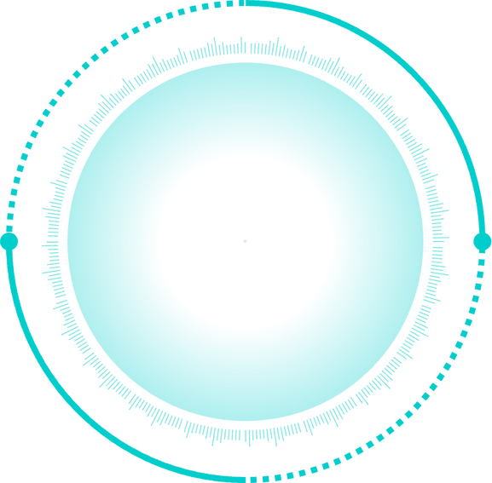

技术架构选择
01
03
轻量级Web框架：
Flask（Python）作为后端服务。
数据可视化：ECharts.js实现交互式图表
02
04
数据源：
OpenDigger API提供标准化开源指标
知识库：
可选集成MaxKB存储最佳实践

Slide 13



核心处理流程
展示交互层
响应式Web界面设计
雷达图、趋势图、风险卡片可视化
支持多项目对比分析
分析计算层
多维度健康度评分模型（5个核心维度）
规则引擎实现风险评估（阈值判断与趋势分析）
模板化建议生成系统
数据采集层
调用OpenDigger REST API获取项目多维指标
实现请求缓存与异步处理机制
数据格式标准化与质量校验

Slide 14
OpenHealth
开源项目智能健康助手
04
项目意义
Significance of the Project

Slide 15
项目意义
01
对使用者（企业/开发者）：
解决“如何从海量开源项目中快速、客观地甄选出可靠、健康、可持续的项目”的难题，降低技术选型和供应链风险。
02
对维护者（项目团队）：
提供清晰的“健康体检报告”，帮助发现社区运营和开发流程中的隐形问题，获得可操作的改进指导，提升项目吸引力与存活率。
03
对开源生态：
推动开源项目评估从“凭Star数感觉”走向“靠数据说话”，促进开源项目质量标准的形成，引导生态向更健康、更可持续的方向发展。

Slide 16
感谢您的观看
- OpenHealth开源项目智能健康助手 -
负责人：单馨冉

